Slide 1

模块3 接口测试执行
任务3.1.5 数据断言

Slide 2
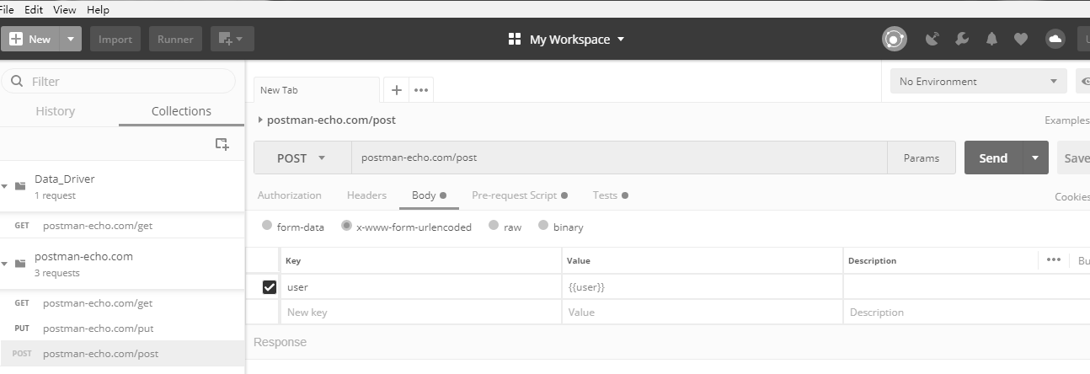
数据断言
接口请求URL如下，请求方式为POST。postman-echo.com/post
断言规则：响应状态码：200；响应内容：返回的user参数值与定义的一致；响应时间：小于0.5s。
测试脚本：在Body中定义本地变量，如图4-3-1-41所示。
图4-3-1-41

Slide 3
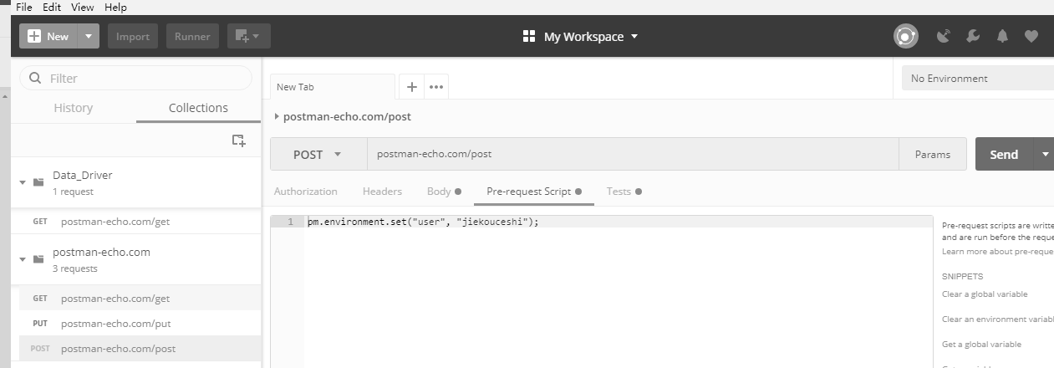
数据断言
在Pre-request Script定义变量user，如图4-3-1-42所示。
图4-3-1-42

Slide 4
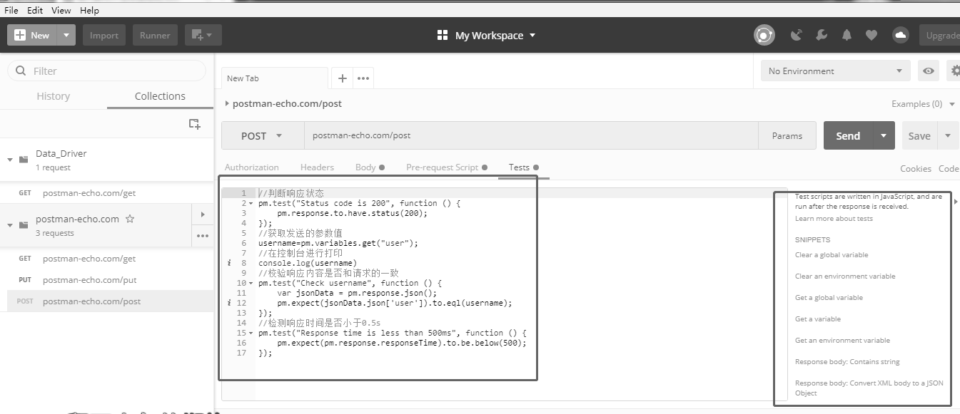
数据断言
在Test栏下面编写脚本，如图4-3-1-43所示。
图4-3-1-43

Slide 5
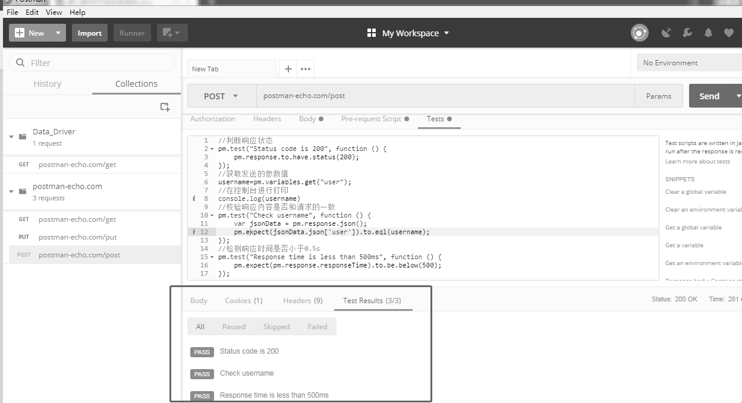
数据断言
单击Send按钮，发送请求，查看断言结果，如图4-3-1-44所示。
图4-3-1-44

Slide 6
感谢观看

